Slide 1




Tự nhiên và xã hội
Bài 4. Ôn tập chủ đề gia đình (Tiết 2)

Slide 2


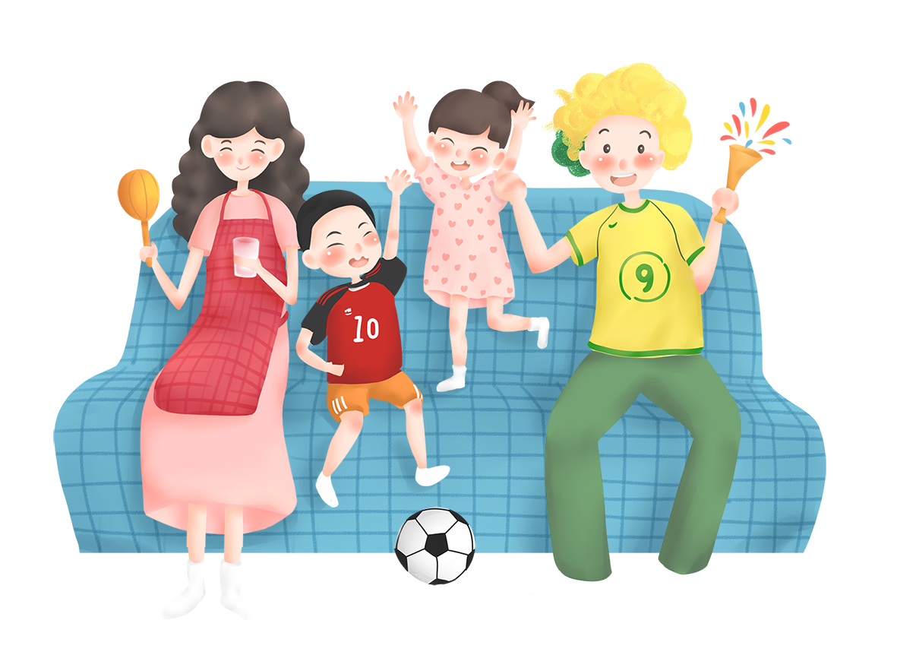
Khởi động
- Lắng nghe bài hát: Cả nhà thương nhau

Slide 3
Hoạt động thực hành

Slide 4

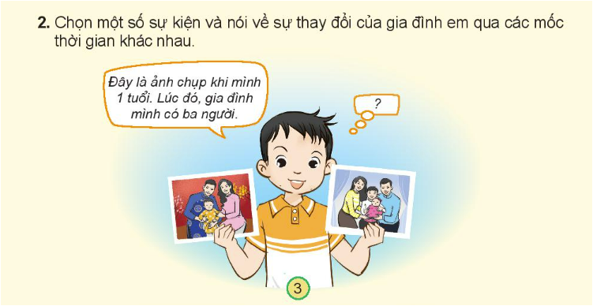
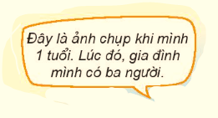

1. Chọn một số sự kiện và nói về sự thay đổi của gia đình em qua các mốc thời gian khác nhau:
Lúc mình chính thức được làm anh
Ngày cưới của bố mẹ..
Ngày em chào đời
?
……….
?

Slide 5

Sử dụng một số hình ảnh của gia đình theo thời gian (nếu có),
hoặc có thể vẽ tranh hoặc kể bằng lời.
Hình ảnh đó chụp vào khoảng thời gian nào? Nội dung của hình ảnh là gì?
Sự thay đổi của gia đình qua các hình ảnh là gì?
Thảo luận nhóm 4
Cảm xúc của em về mỗi sự kiện/ hình ảnh đó như thế nào?

Slide 6

Chia sẻ trước lớp

Slide 7




2. Chia sẻ với bạn về những việc em làm hằng ngày để phòng tránh hỏa hoạn và giữ vệ sinh xung quanh nhà.

Slide 8


Chia sẻ với bạn về những việc em làm hằng ngày để phòng tránh hỏa hoạn và giữ vệ sinh xung quanh nhà
Hoàn thành sơ đồ hình bông hoa theo các gợi ý từ SGK
Thảo luận nhóm đôi

Slide 9

Giới thiệu sơ đồ của
nhóm em trước lớp

Slide 10

Vứt rác đúng nơi quy định
Tắt các thiết bị điện khi ra khỏi nhà
Tắt bếp sau khi sử dụng
Quét sân
Dọn dẹp cống rãnh xung quanh nhà
Giữ gìn vệ sinh xung quanh nhà
Phòng tránh hỏa hoạn
Không tự ý cắm rút điện
Tích cực trồng
cây xanh
Khóa van bình ga sau khi
sử dụng
Hạn chế sử dụng túi nilon
Không để vật dễ bắt cháy xung quanh bếp

Slide 11
Vận dụng

Slide 12
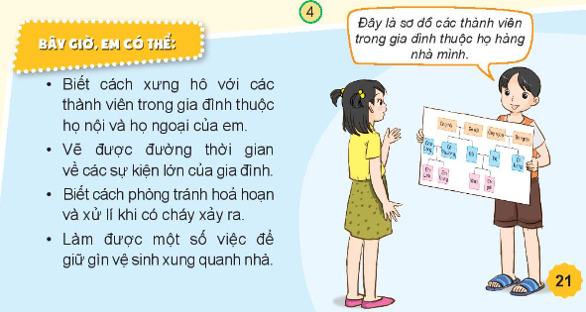
Hình vẽ gì? Các bạn trong hình đang nói gì?
Em đã thực hiện việc vẽ sơ đồ các thành viên trong gia đình họ nội họ ngoại chưa?

Slide 13

Những điều cần nhớ
- Em hãy cùng người thân dọn dẹp môi trường xung quanh nhà cho sạch sẽ nhé!

Slide 14
ĐIỀU CHỈNH SAU BÀI DẠY(nếu có)
………………………………………………………………………………………………………………………………………………………………………………………………………………………………………………………………………………………………………………………………………………………………………………………………………………………………………………………………………………………………………………

Slide 15
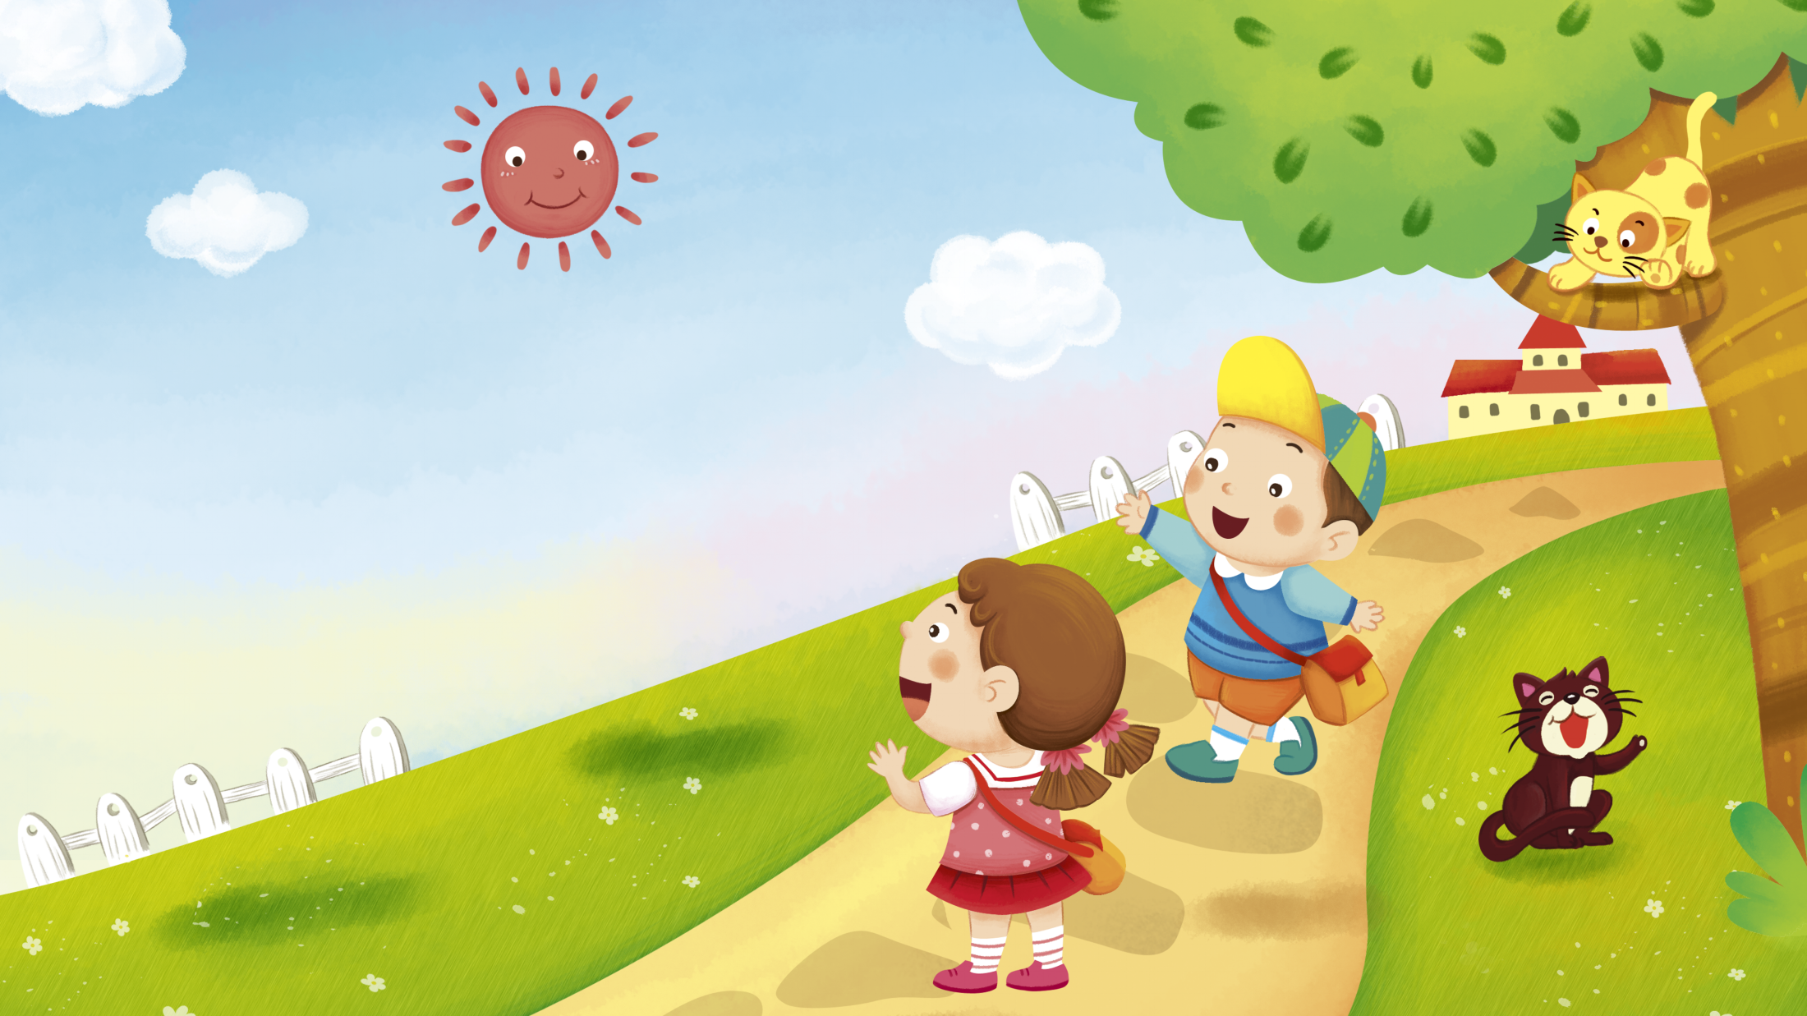
Tạm biệt và hẹn gặp lại

